Slide 1

ỦY BAN NHÂN DÂN QUẬN LONG BIÊN
TRƯỜNG MẦM NON LONG BIÊN
HOẠT ĐỘNG KHÁM PHÁ
Đề tài: Khám phá một số loại rau, củ, quả
Lứa tuổi: Mẫu giáo nhỡ
Giáo viên: Đoàn Thu Hằng
Năm học: 2022 - 2023

Slide 2

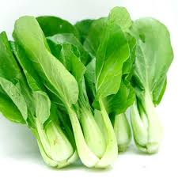
Rau cải chíp

Slide 3

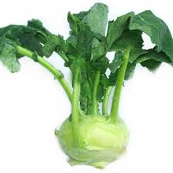
Củ su hào

Slide 4

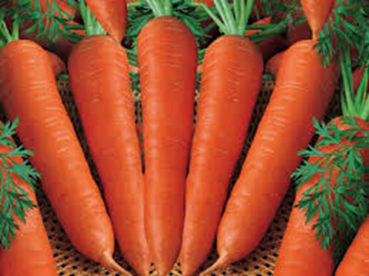
Củ cà rốt

Slide 5

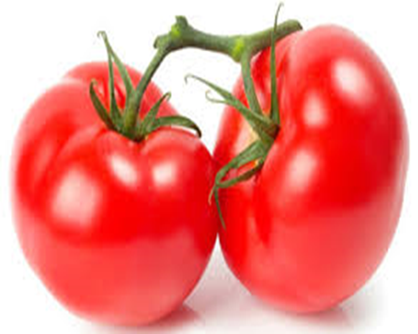

Quả cà chua

Slide 6



So sánh

Slide 7
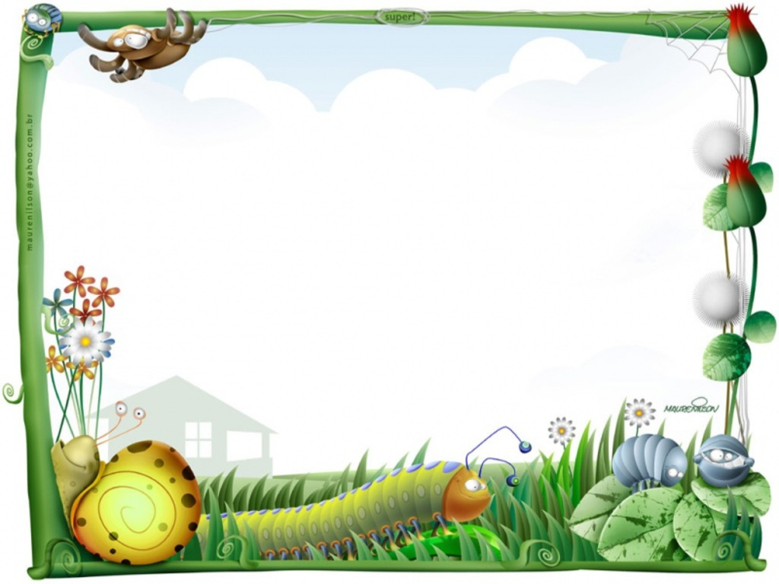
Mở rộng

Slide 8
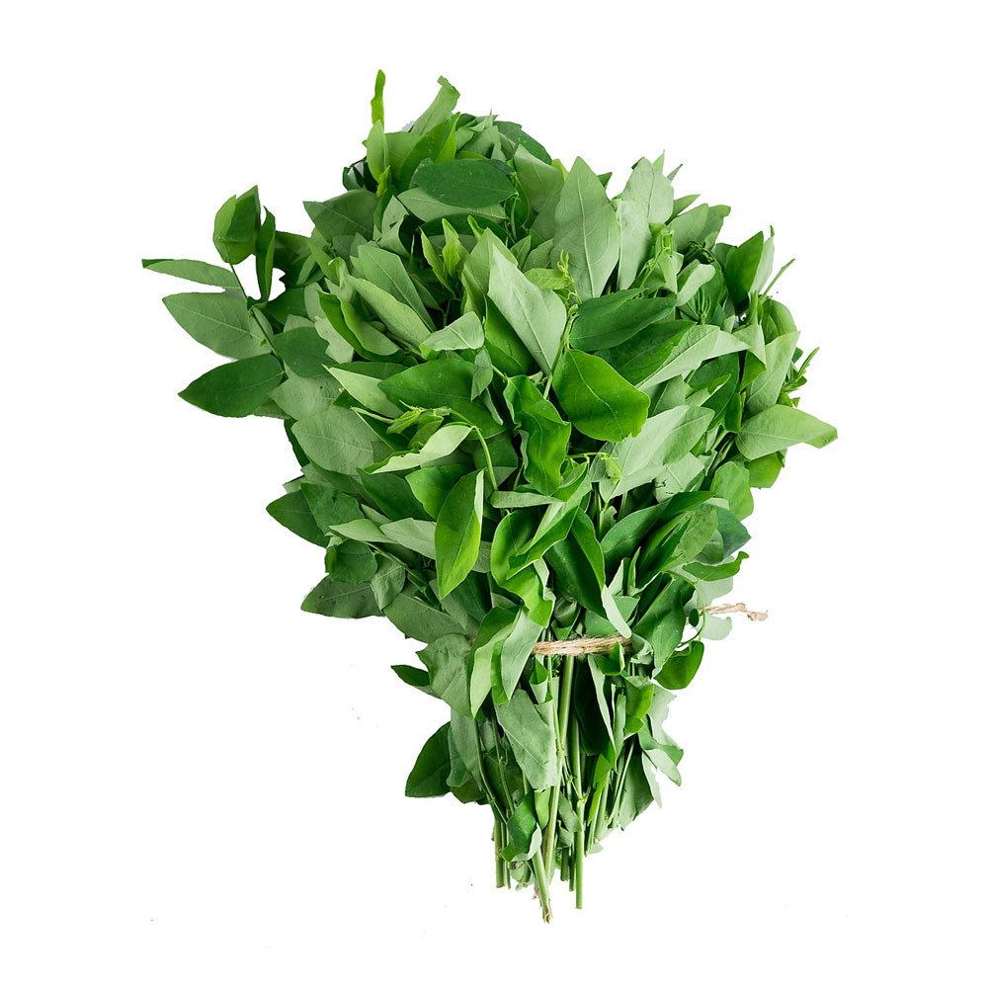
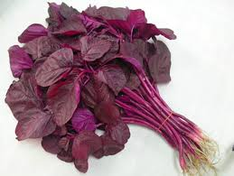
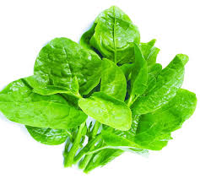
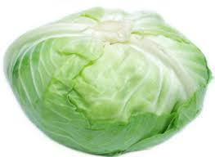
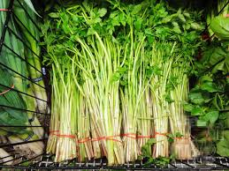
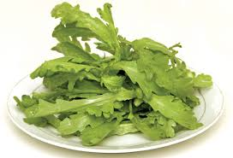
Các loại rau ăn lá

Slide 9
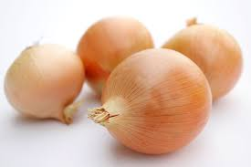
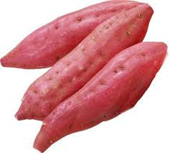
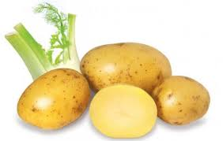
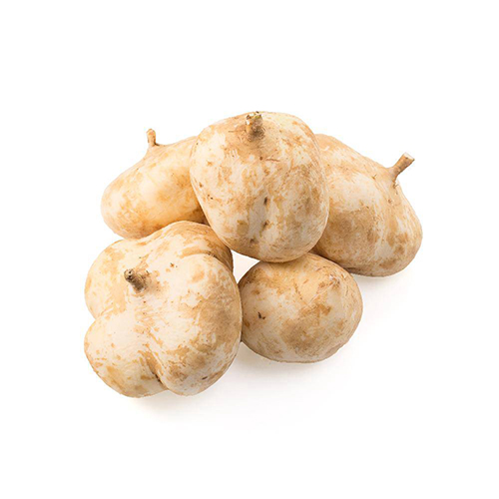
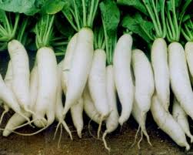
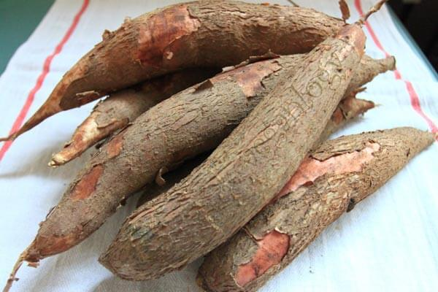
Các loại ra ăn củ

Slide 10
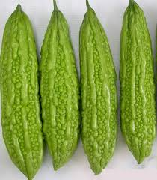
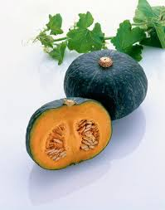
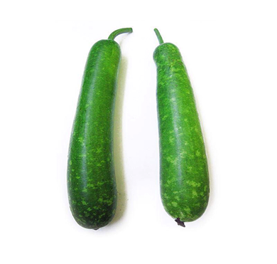
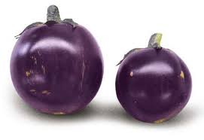
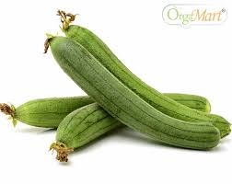
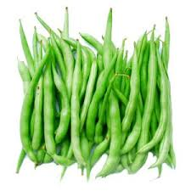
Các loại rau ăn quả

Slide 11

Trò chơi 1::
Chọn rau không
cùng nhóm
+ Cách chơi: Cô chia trẻ làm 3 đội thi đua chọn rau không cùng nhóm, mỗi câu trả lời đúng dành được 1 bông hoa, hết thời gian đội nào giành được nhiều hoa hơn thì thắng.

Slide 12


Slide 13

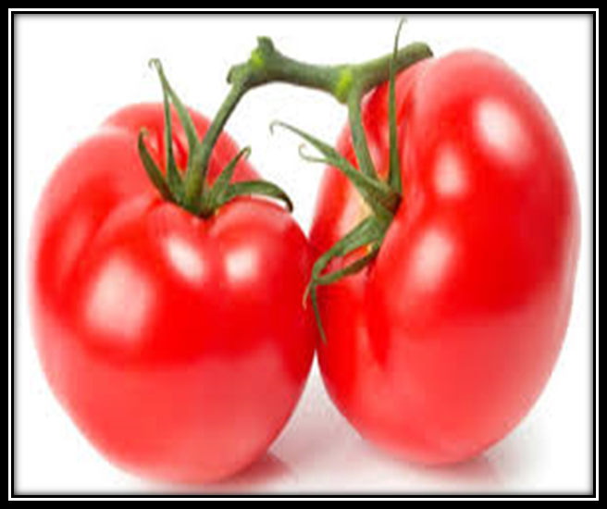
Quả cà chua

Slide 15
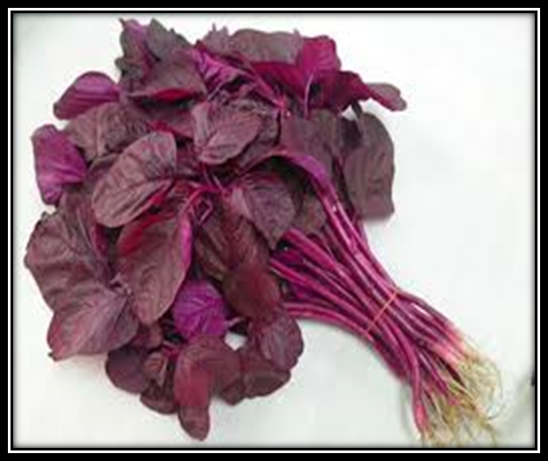
Rau rền

Slide 16
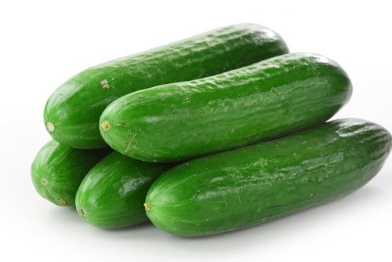
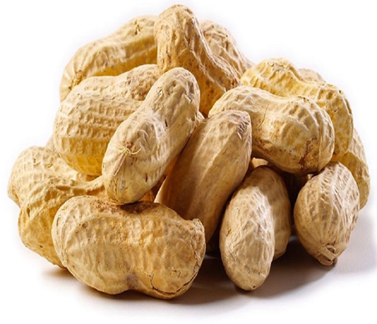

Slide 17
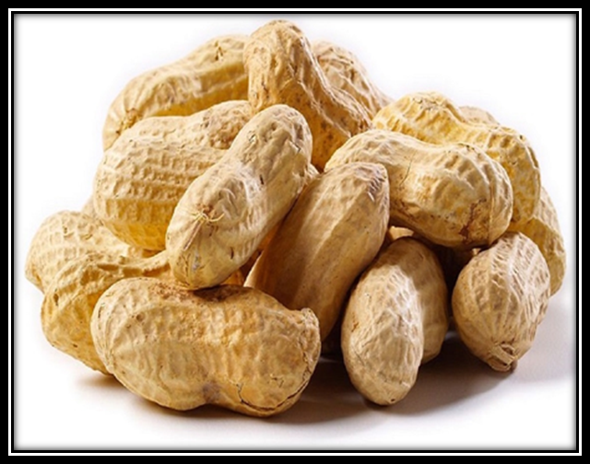
Củ lạc

Slide 18
Trò chơi 2::
Phân loại một số loaị rau
+ Cách chơi: Cho trẻ chia trẻ làm 3 đội thi đua chọn rau theo yêu cầu của cô. Hết thời gian đội nào chọn được nhiều rau đúng yêu cầu của cô hơn thì thắng.

Slide 19


